Slide 1
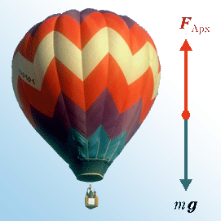
Команда «Воздухоплаватели» представляет .
История воздухоплавания.

Slide 2
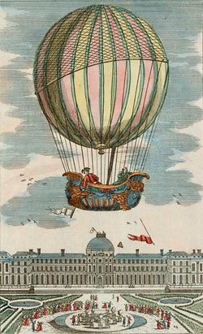
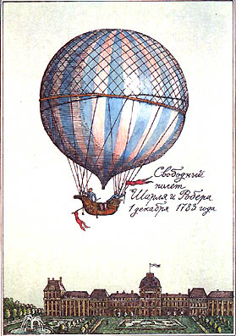
С давних времён люди мечтали о возможности летать над облаками, плавать в воздушном океане

Slide 3
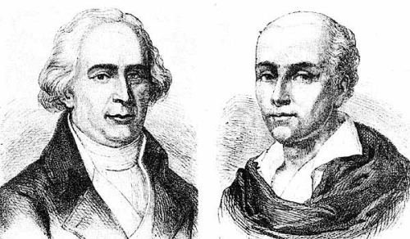
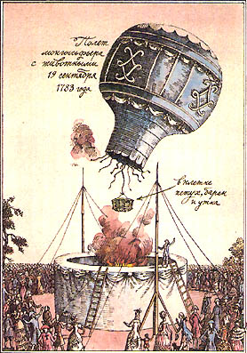
Впервые Братья Монгольфье во Франции 1783 соорудили воздушный шар, и надув его теплым воздухом отправили его в полёт

Slide 4
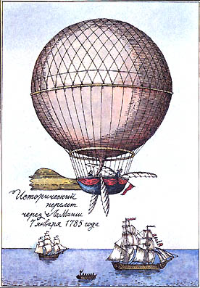
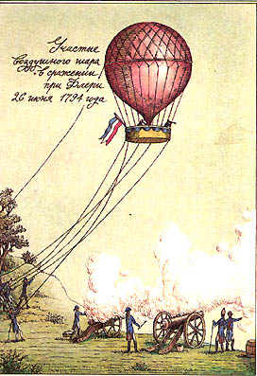
Монгольфьеры использовались для научных и военных целей, надувались водородом и гелием.

Slide 5
Физические основы воздухоплавания.
F арх
Шар поднимается, когда
F _{архимеда} > F _{тяжести}
F_{арх} = ρ_{газа}∙g ∙ V
Высота шара не изменяется, когда
F_{архимеда} = F _{тяжести}
Шар снижается, когда
F_{архимеда} < F _{тяжести}
F ТЯЖ
Шар
поднимается
Notes:
ФОРМУЛА

Slide 6
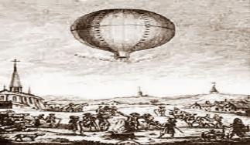
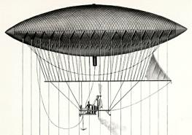
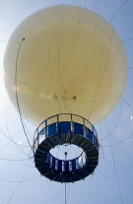
Аэростаты –летательные аппараты, они бывают
1.Неуправляемые-
воздушные шары
2.Управляемые-
дирижабли
3.Стратостаты h>11 км

Slide 7
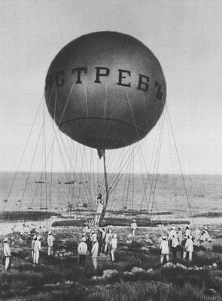
Русский военный привязной сферический аэростат,
применявшийся во время русско-японской войны 1904 – 1905 гг.

Slide 8
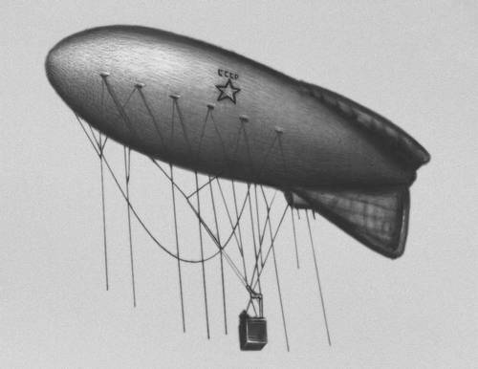
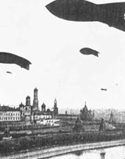
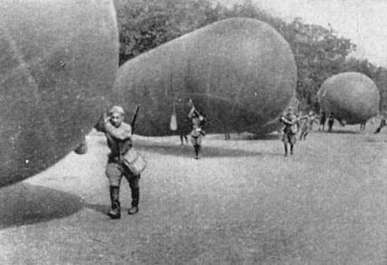
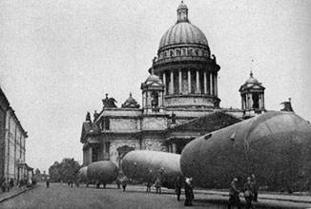
Широкое применение аэростаты нашли в годы Великой Отечественной войны 1941 – 1945 гг.

Slide 9
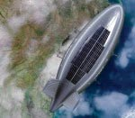
Современный военный высотный дирижабль на солнечных батареях может подниматься на высоту в 20 км и год подряд нести вахту, наблюдая за действиями противника

Slide 10
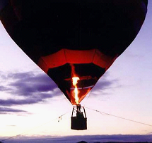
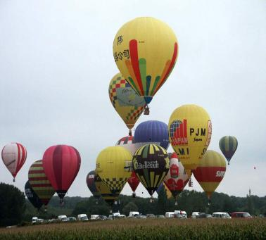
Конструкция первых воздушных шаров не сильно отличалась от современных, только теперь воздух подогревается не огнем костра, а огнем газовой горелки

Slide 11
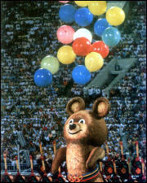
Москва Олимпийские игры XXII 1980 год
Олимпийский мишка стартовал
на воздушных шарах
со стадиона «Лужники» и приземлился
на Воробьёвых горах

Slide 12
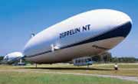
Современные дирижабли, такие как "Цеппелин НТ" длиной 73 м используется в европейских странах в туристических целях. Может принимает на борт 12 пассажиров

Slide 13
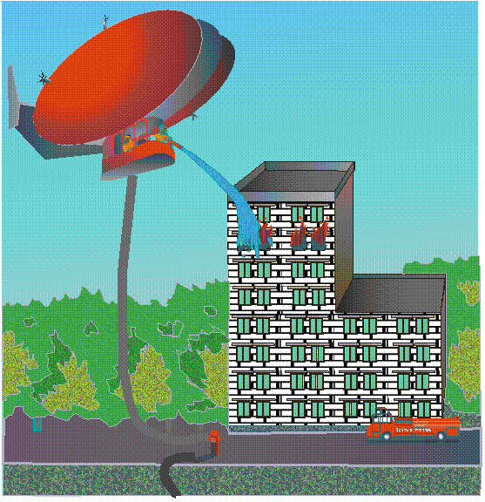
ИСПОЛЬЗОВАНИЕ ДИРИЖАБЛЕЙ И АЭРОСТАТОВ
ДЛЯ ТУШЕНИЯ ПОЖАРОВ В
ВЫСОТНЫХ ЗДАНИЯХ
Вода подаётся на дирижабль по пожарному
рукаву с земли.

Slide 14
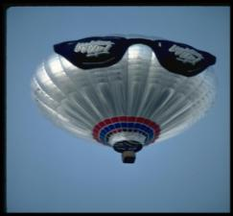
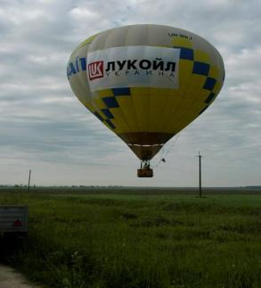
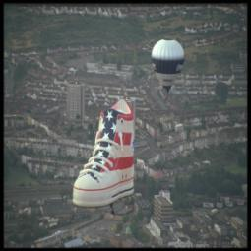
Современный мир трудно представить без рекламы, и тут нашлось применение аэростатам.

Slide 15
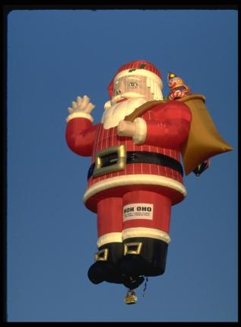
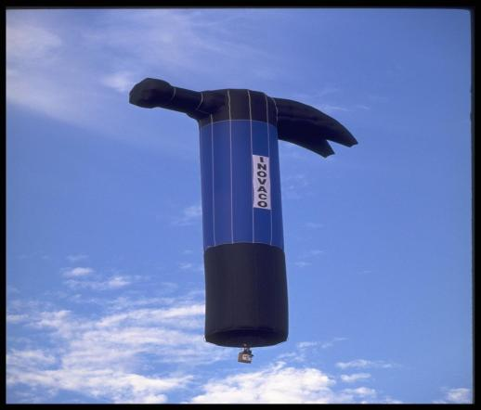
Аэростаты используют для испытания космических приборов и герметических кабин, изучения космического излучения, исследования струйных течений на больших высотах, для поздравлений…

Slide 16
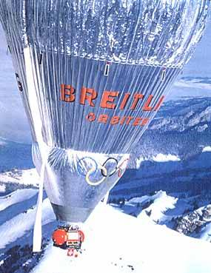
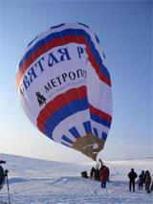
2005год .Воздушный шар "Святая Русь" впервые достиг Северного полюса! Полёт продолжался 38 дней. Шар преодолел 980 км при температуре –50⁰С.
Воздушный шар в течение трех недель в марте 1999 г. совершил
беспосадочный полета вокруг земного шара.

Slide 17
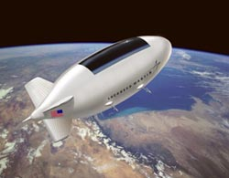
Современный проект высотного дирижабля. Кто знает, может быть, уже через несколько лет такие корабли станут самым обыкновенным делом?

Slide 18
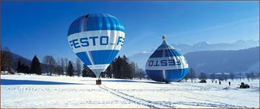
Спасибо за внимание!

